Slide 1
ESCUELA POLITÉCNICA DEL EJÉRCITO
DEPARTAMENTO DE CIENCIAS DE LA VIDA Y LA AGRICULTURA
CARRERA DE INGENIERÍA EN BIOTECNOLOGÍA
“DETERMINACIÓN DE ESPECIES DE INSECTOS DE LA FAMILIA THYSANOPTERA: THRIPIDAE QUE AFECTAN AL CULTIVO DE ROSAS EN DOS ZONAS FLORÍCOLAS DE PICHINCHA – ECUADOR”
Previa a la obtención de Grado Académico o Título de:
INGENIERO EN BIOTECNOLOGÍA
ELABORADO POR:
SANTIAGO DAVID GODOY SUÁREZ
Director:
Ing. Juan Tigrero
Codirector:
Ing. Marco Taipe

Slide 2
INTRODUCCIÓN

Slide 3
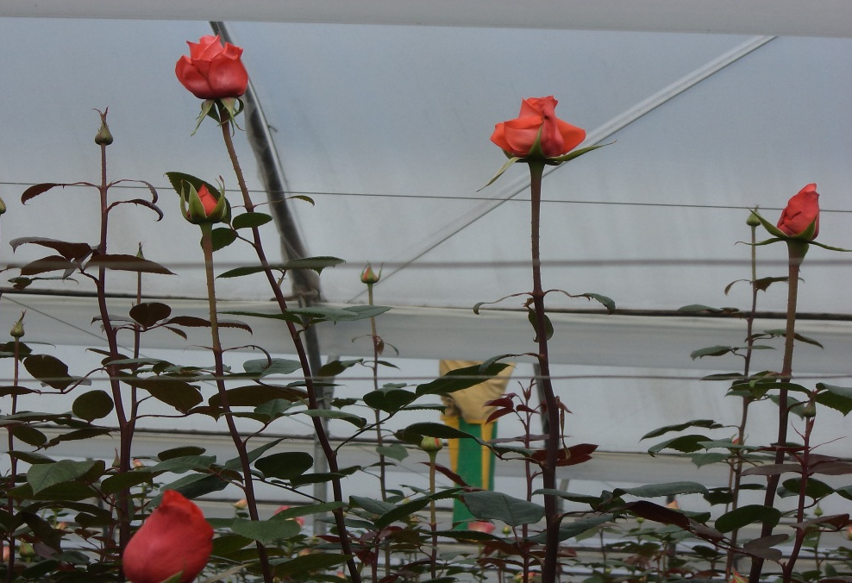
Calidad y belleza inigualable
Tallos largos y gruesos
Botones sumamente vivos
Mayor tiempo en florero

Slide 4
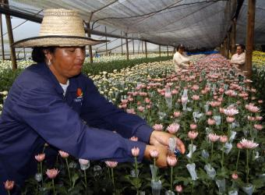
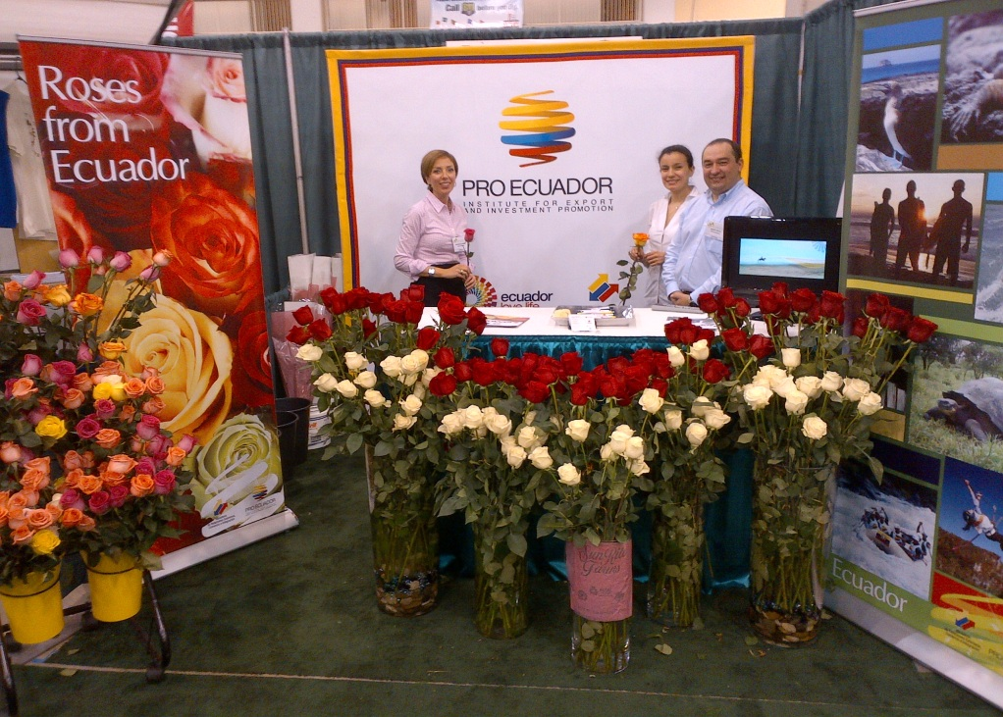
En el primer sector exportador no tradicional y segundo exportador no petrolero
Comercializando 203.000 Tm y llegando a 106 destinos alrededor del mundo
Representando para el país un ingreso de 728 MDD anualmente

Slide 5
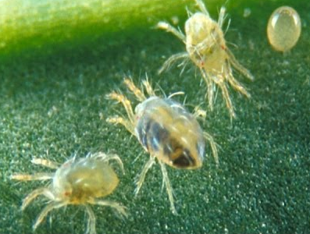
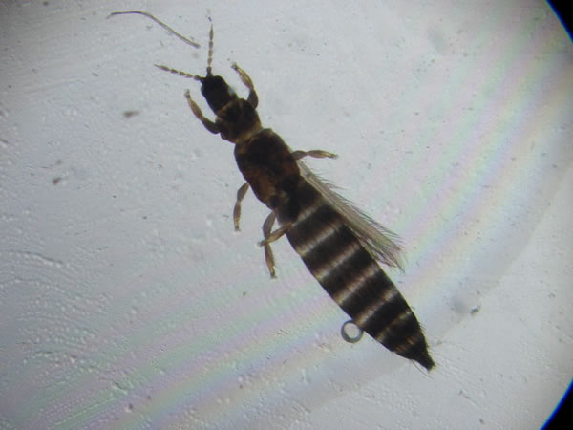
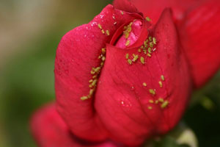
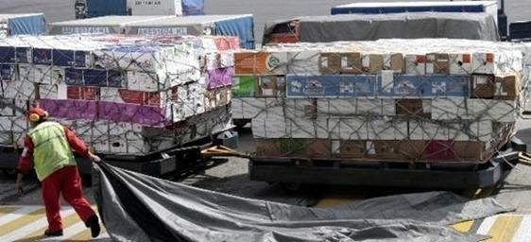
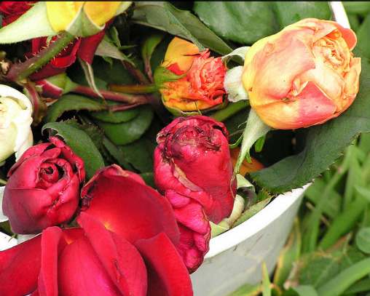
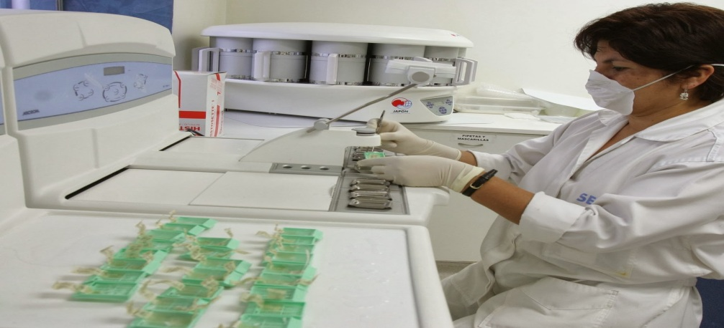
Afectado por ácaros y thrips
No permite un adecuado crecimiento y disminuye la calidad de las rosas
Acuerdos fitosanitarios, obteniendo protocolos de manejo y prevención de plagas certificados

Slide 6
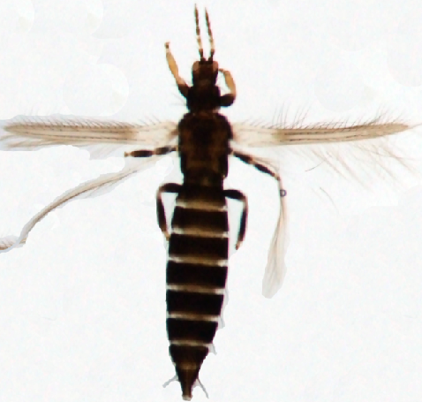
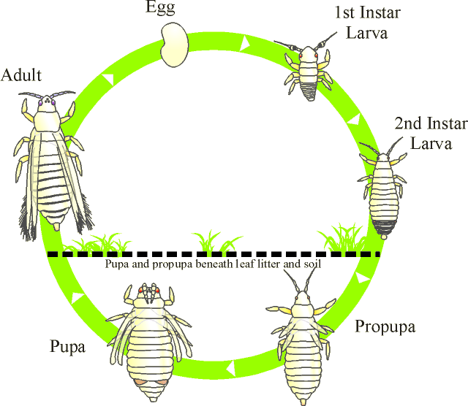
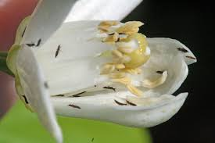
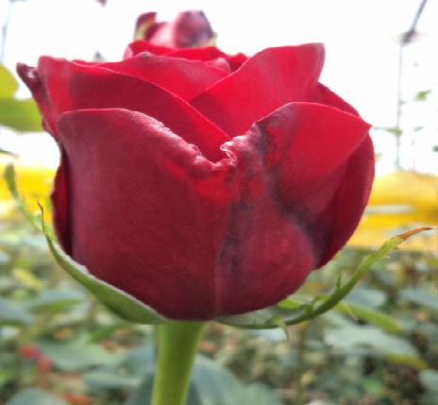
Insecto polífago que mide de 1 a 1,6 mm
Ciclo de vida corto, haplodiploide, reproducción sexual y partenogenética
Producen daños por la succión de células vegetales
Ocasionando pérdidas en la producción y aumentando el uso de agroquímicos

Slide 7
Hojas de Identificación Taxonómica Certificadas
Brindar un Soporte Técnico-Científico
Muestras certificadas
Colección de Referencia
Brindando Seguridad y Confiabilidad en sus Exportaciones

Slide 8
OBJETIVOS
Objetivo General:
Determinar las especies de insectos de la familia Thripidae presentes en el cultivo de rosas en dos zonas florícolas de Pichincha–Ecuador
Objetivos Específicos:
Realizar recolecciones de Thysanoptera: Thripidae que se encuentran atacando al cultivo de rosas en las zonas de Tabacundo y Machachi productoras consideradas en el estudio, para su posterior identificación.
Preparar muestras de acuerdo a normas de montaje de insectos Thysanoptera, para enviar a identificar a especialistas extranjeros.
Elaborar Placas de Referencia para mantener una colección en Agrocalidad.
Estimar la incidencia y la severidad de thrips en las zonas de estudio.

Slide 9
MATERIALES
Y
MÉTODOS

Slide 10
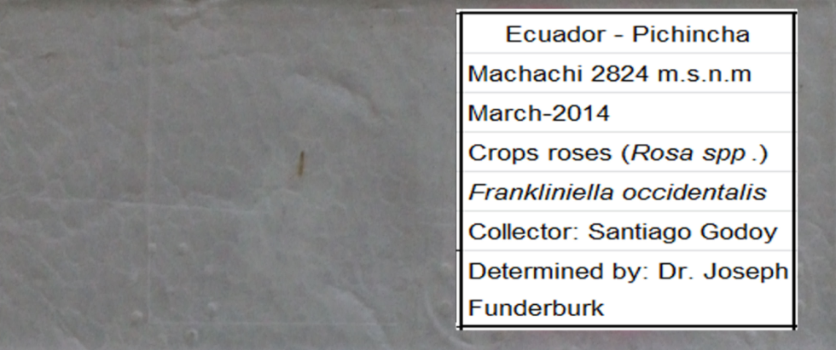

Slide 11
Incidencia
$$Incidencia \left(\%\right)=\frac{Número de thrips encontrados}{Número de Botones evaluadas}∗100$$
Fincas | Número de botones muestreados N | Número de thrips encontrados n | Incidencia (%)
N 1 | 800 | 22 | 2,75
N 2 | 800 | 15 | 1,88
N 3 | 800 | 51 | 6,38
N 4 | 800 | 23 | 2,88
N 5 | 800 | 42 | 5,25
N 6 | 800 | 30 | 3,75
N 7 | 800 | 20 | 2,50
S 1 | 800 | 43 | 5,38
S 2 | 800 | 91 | 11,38
S 3 | 800 | 29 | 3,625
S 4 | 800 | 33 | 4,13
S 5 | 800 | 17 | 2,13
S 6 | 800 | 18 | 2,25
S 7 | 800 | 21 | 2,63
Notes:
Se generaron al tomar datos de:
Número total de plantas afectadas y no afectadas por sitio.
Número total de thrips inmaduros por botón/planta/sitio.
Número total de thrips adultos por botón/planta/sitio.
Número total de thrips por botón/planta/sitio.

Slide 12
Severidad
$$Severidad=\frac{\left(1\left(n\right)+2(n\right)+3\left(n\right))}{3(N)}∗100$$
Fincas | Número de botones muestreados N | Número de thrips encontrados n | Severidad (%)
N 1 | 800 | 22 | 2,33
N 2 | 800 | 15 | 1,63
N 3 | 800 | 51 | 2,13
N 4 | 800 | 23 | 2,75
N 5 | 800 | 42 | 1,96
N 6 | 800 | 30 | 1,25
N 7 | 800 | 20 | 2,29
S 1 | 800 | 43 | 4,17
S 2 | 800 | 91 | 11,33
S 3 | 800 | 29 | 1,21
S 4 | 800 | 33 | 2,46
S 5 | 800 | 17 | 0,79
S 6 | 800 | 18 | 0,88
S 7 | 800 | 21 | 1
Clase | Porcentaje de daño | Descripción del daño
0 | 0 | Botón sin presencia de thrips
1 | >0 a 1 | Ataque leve
2 | >2 a 3 | Ataque medio
3 | >3 | Ataque alto

Slide 13
RESULTADOS

Slide 14
ESTIMACIÓN DE INCIDENCIA Y SEVERIDAD
Fincas | Número de botones muestreados N | Número de thrips encontrados n | Incidencia (%) | Severidad (%)
N 1 | 800 | 22 | 2,75 | 2,33
N 2 | 800 | 15 | 1,88 | 1,63
N 3 | 800 | 51 | 6,38 | 2,13
N 4 | 800 | 23 | 2,88 | 2,75
N 5 | 800 | 42 | 5,25 | 1,96
N 6 | 800 | 30 | 3,75 | 1,25
N 7 | 800 | 20 | 2,50 | 2,29
S 1 | 800 | 43 | 5,38 | 4,17
S 2 | 800 | 91 | 11,38 | 11,33
S 3 | 800 | 29 | 3,625 | 1,21
S 4 | 800 | 33 | 4,13 | 2,46
S 5 | 800 | 17 | 2,13 | 0,79
S 6 | 800 | 18 | 2,25 | 0,88
S 7 | 800 | 21 | 2,63 | 1

Slide 15
ANOVA para la Incidencia de insectos del Orden Thysanoptera (thrips) muestreados en la Zona Norte y Zona Sur de la Provincia de Pichincha
F de V | GL | Suma de Cuadrados | Cuadrado de la Media | F | Pr > F
Modelo | 1 | 2,6884 | 2,6884 | 0,375 | 0,552
Error | 12 | 79,065 | 6,5887
Total | 13 | 81,7535
CV= 33,33%
Incidencia media= 4,065
Incidencia media transformada= 0,5186

Slide 16
ANOVA para la Severidad de insectos del Orden Thysanoptera (thrips) muestreados en la Zona Norte y Zona Sur de la Provincia de Pichincha
F de V | GL | Suma de Cuadrados | Cuadrado de la Media | F | Pr > F
Modelo | 1 | 4,01785 | 4,01785 | 0,550 | 0,473
Error | 12 | 88,988 | 7,41567
Total | 13 | 93,0059
CV=50,38%
Severidad media=5,5842
Severidad media transformada=0,3898

Slide 18
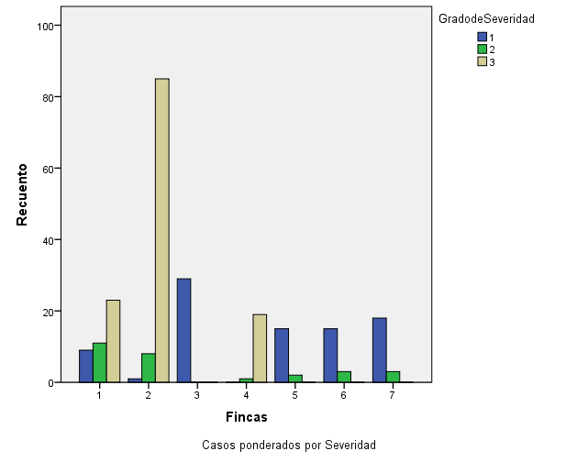

Slide 20
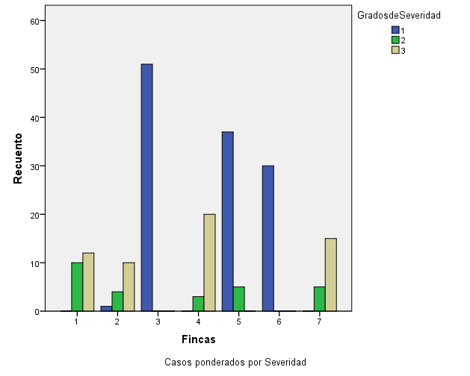

Slide 21
DETERMINACIÓN TAXONÓMICA
Frankliniella occidentalis Pergande
Frankliniella tuberosi Moulton
Thrips palmi Karny
Frankliniella panamensis Hood
Thrips tabaci Lideman

Slide 22
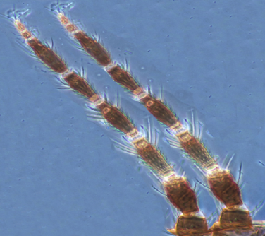
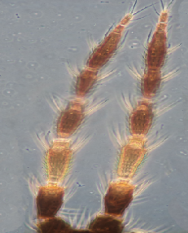
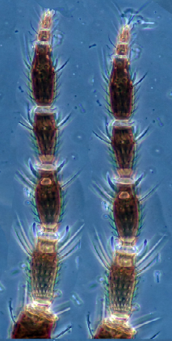
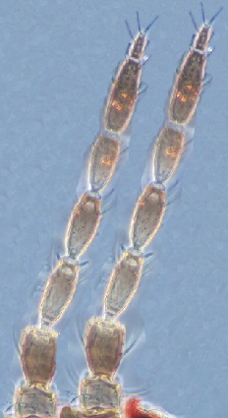
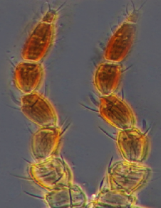
ARTEJOS ANTENALES
Frankliniella occidentalis Pergande
Frankliniella tuberosi Moulton
Frankliniella panamensis Hood
Thrips tabaci Lideman
Thrips palmi Karny

Slide 23
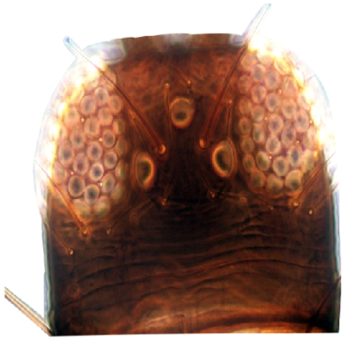
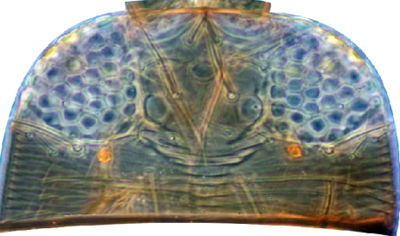
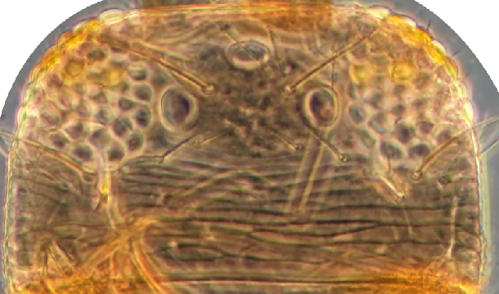
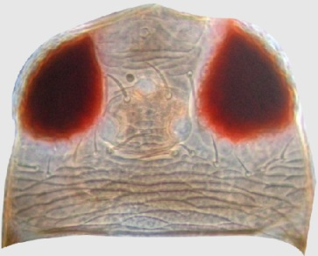
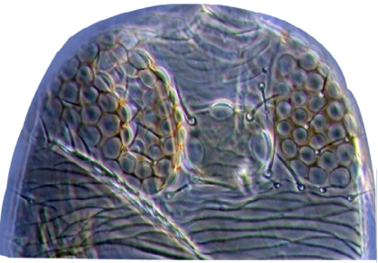
CABEZA
Frankliniella occidentalis Pergande
Frankliniella tuberosi Moulton
Frankliniella panamensis Hood
Thrips tabaci Lideman
Thrips palmi Karny

Slide 24
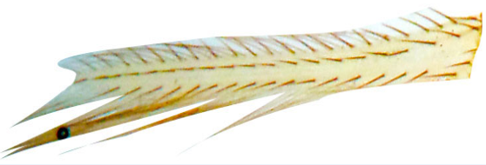
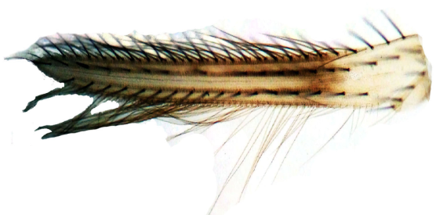
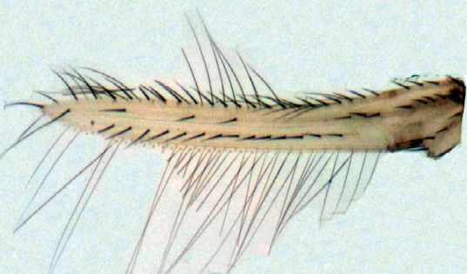
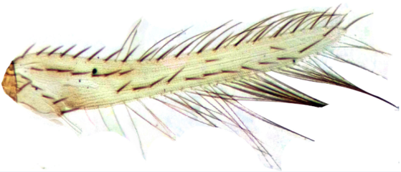
ALAS
Frankliniella occidentalis Pergande
Frankliniella panamensis Hood
Frankliniella tuberosi Moulton
Thrips tabaci Lideman
Thrips palmi Karny

Slide 25
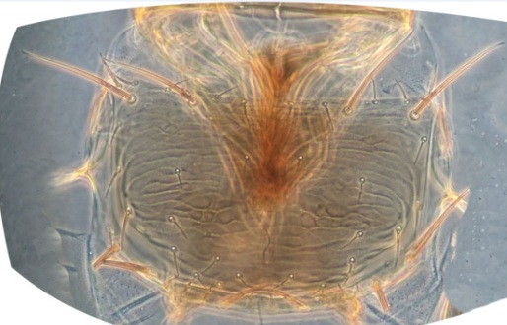
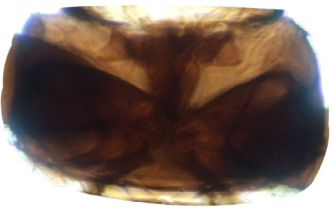
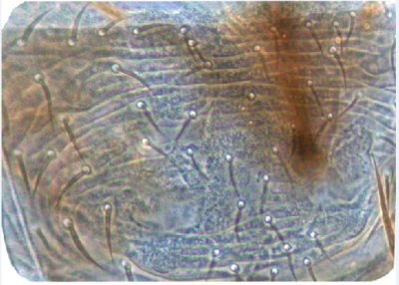
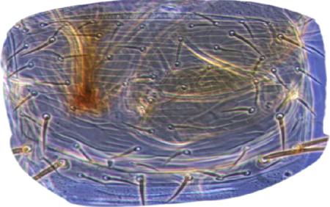
PRONOTO
Frankliniella occidentalis Pergande
Frankliniella tuberosi Moulton
Frankliniella panamensis Hood
Thrips tabaci Lideman
Thrips palmi Karny

Slide 26
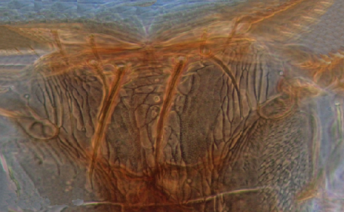
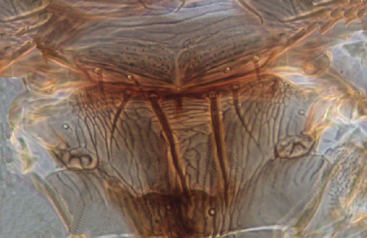
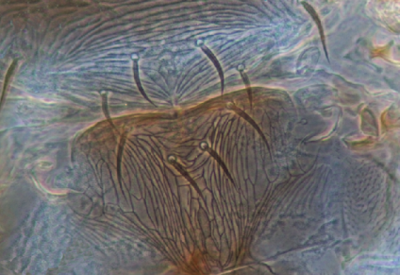
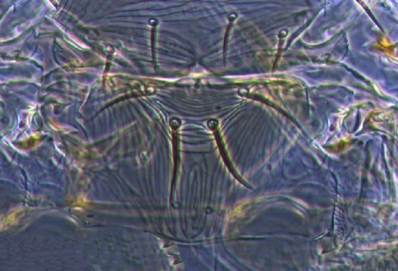
METANOTO
Frankliniella occidentalis Pergande
Frankliniella tuberosi Moulton
Frankliniella panamensis Hood
Thrips tabaci Lideman
Thrips palmi Karny

Slide 27
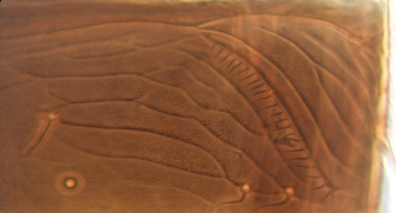
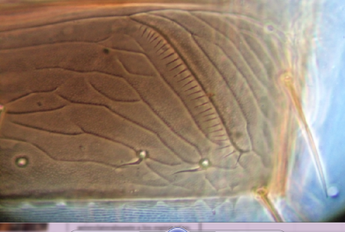
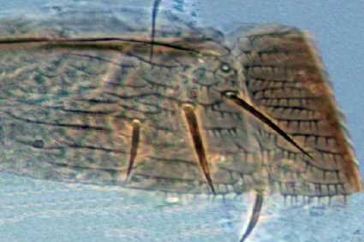
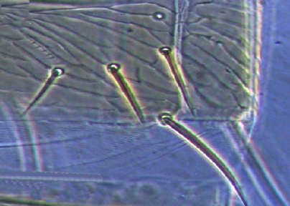
CTENIDIOS LATERALES
Frankliniella occidentalis Pergande
Frankliniella tuberosi Moulton
Frankliniella panamensis Hood
Thrips tabaci Lideman
Thrips palmi Karny

Slide 28
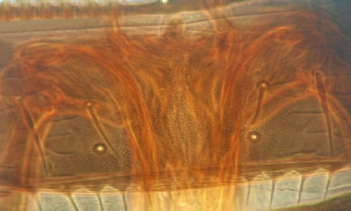
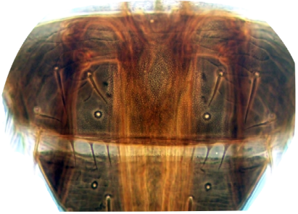
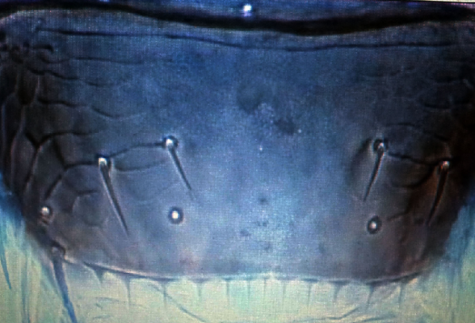
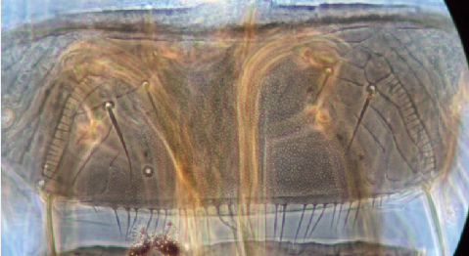
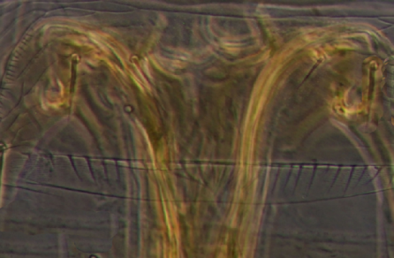
TERGUITO VIII
Frankliniella occidentalis Pergande
Frankliniella tuberosi Moulton
Frankliniella panamensis Hood
Thrips tabaci Lideman
Thrips palmi Karny

Slide 29
Placas de Referencia

Slide 31
DISCUSIONES

Slide 32
Según Carrizo et al., 2008 F. occidentalis es la especie más común en cultivos ornamentales
Según Marín, 2007 T. palmi es una plaga agresiva, representando el 4,61%
La Zona Sur presenta un grado de afectación tipo 3 (ataque severo) y la Zona Norte un grado de afectación tipo 1 (ataque leve)

Slide 33
Según Moritz et al., 2004 existen diferencias entre el género Frankliniella y el género Thrips
Dispersión eólica y hospederos alternantes son factores que pueden provocar diferencias significativas entre las zonas de estudio
Trabajos de identificación de plagas cuarentenarias en Ecuador, presentan una descripción no confiable
Según Moritz et al., 2004 T. tabaci y T. palmi tienen diferencias taxonómicas significativas

Slide 34
CONCLUSIONES

Slide 35
Se encontró 80,21% de F. occidentalis, 7,69% de F. tuberosi, 7,69% de T. tabaci y 4,61% de T. palmi
No existen diferencias significativas entre la Zona Norte y la Zona Sur
Estudio de hospederos alternantes para evitar infestaciones en el cultivo de rosas

Slide 36
RECOMENDACIONES

Slide 37
Levantar una base de datos e inventario completo a nivel nacional de la plaga cuarentenario thrips
Realizar un manual de procedimientos y herramientas para implementar un control biológico

Slide 38
ANEXOS

Slide 40
Imprimir Enviar
MUCHAS GRACIAS

